Slide 1
在线社团
社团管理系统

Slide 2
项目背景
曾经，在自己喜欢的社团举办活动时，我们由于没有消息来源，与之错过
如今，热爱社团活动的我们缺少一个分享精彩活动的平台
……
所以，我们开发了这样一个社团管理系统

Slide 3
项目进度
1.功能需求建模，绘制用例图和活动图（刘赛）
2. 内容建模，绘制类图和状态图（梁露文）
3. 超文本建模，绘制超文本结构模型和访问模型（UWE）（畅晓盼）
4. 展示建模，绘制UWE静态建模（页面简单展示模型）、交互图、序列图（李蕊）
5. 适应性建模，进行静态建模和动态建模（张培妍）
6.WEB应用架构（连甜甜、杨宁、刘薇）

Slide 4
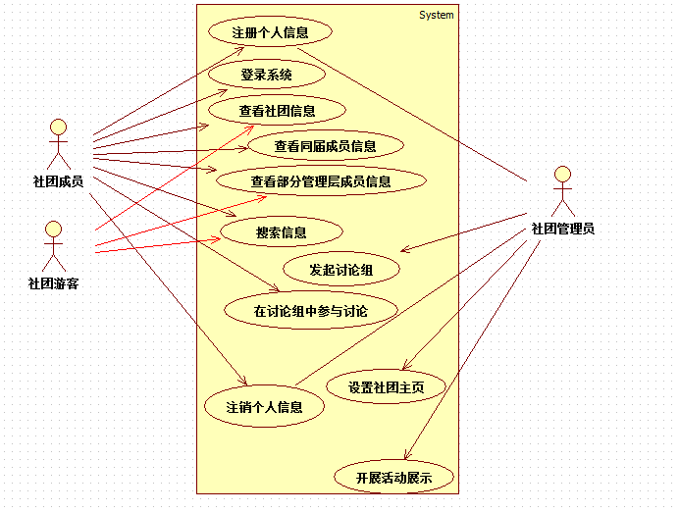
需求建模
社团内部管理系统

Slide 5
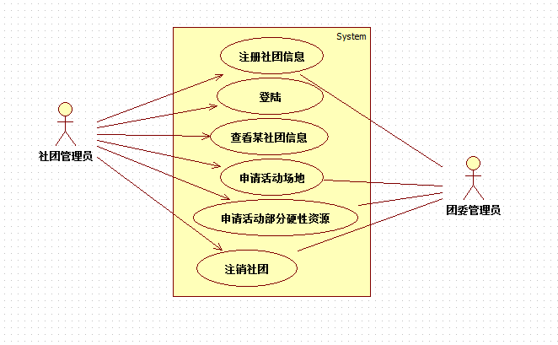
团委管理系统

Slide 6
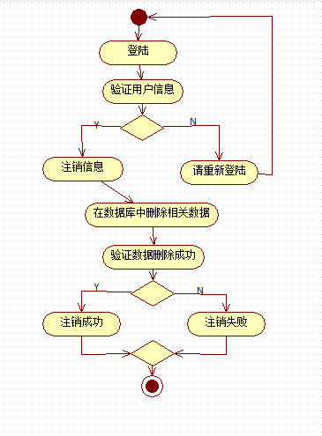
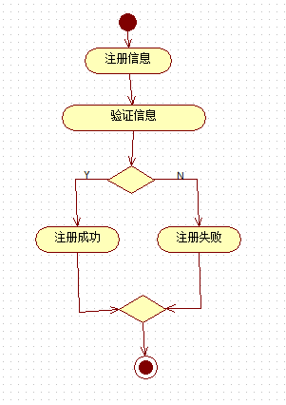
活动图

Slide 7
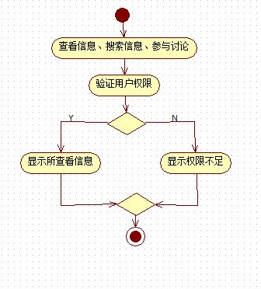
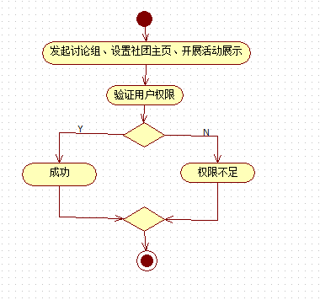
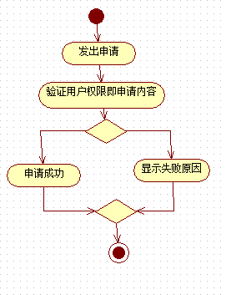
活动

Slide 8
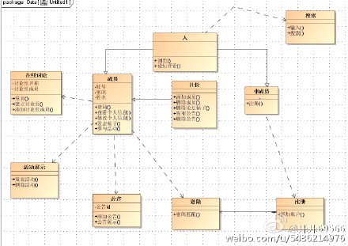
内容建模
类图

Slide 9
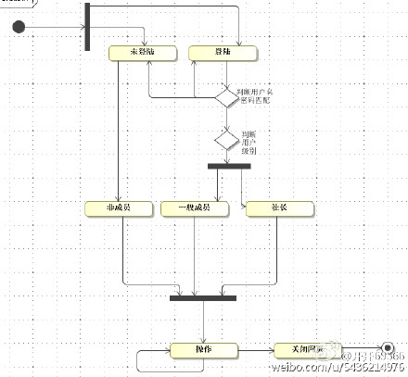
状态图

Slide 10
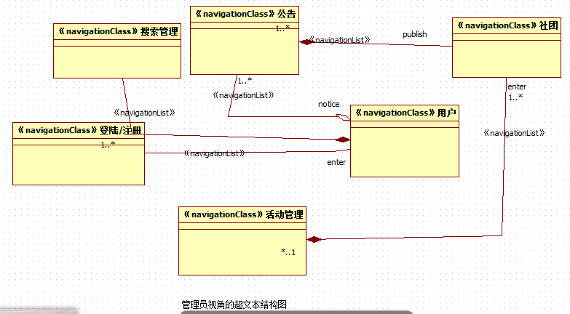
超文本建模

Slide 11
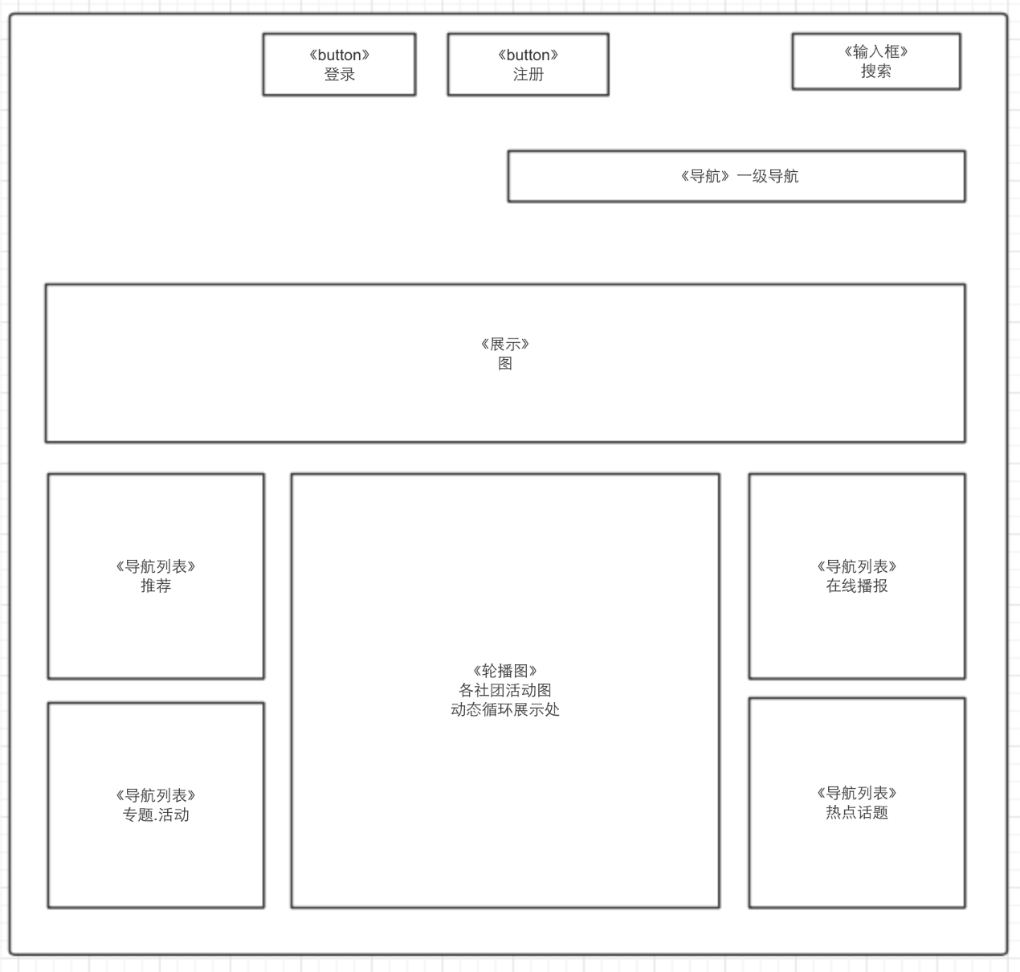
. 展示建模
展示模型

Slide 12
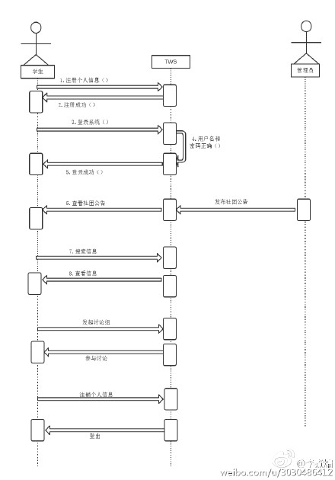
序列图

Slide 13
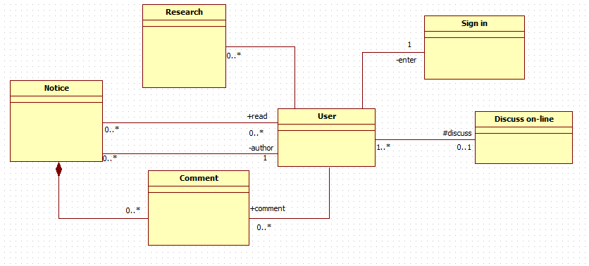
适应性建模
用户界面静态建模

Slide 14
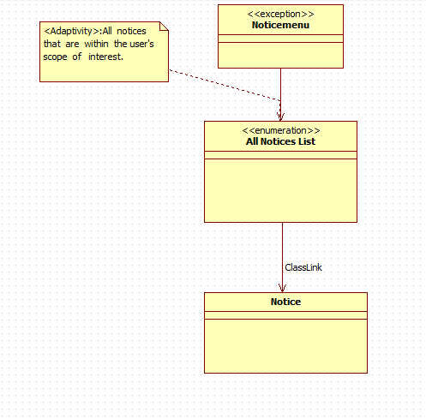
搜索的动态建模

Slide 15
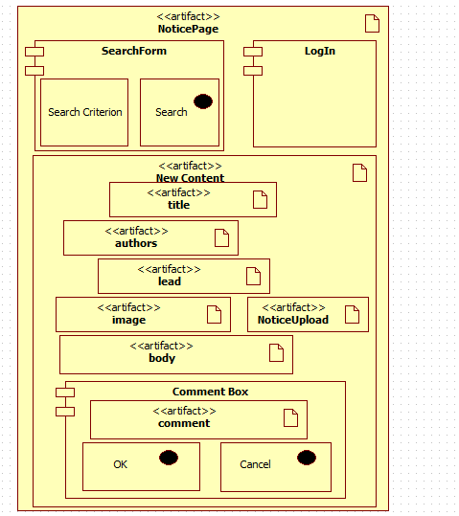
页面动态建模

Slide 16
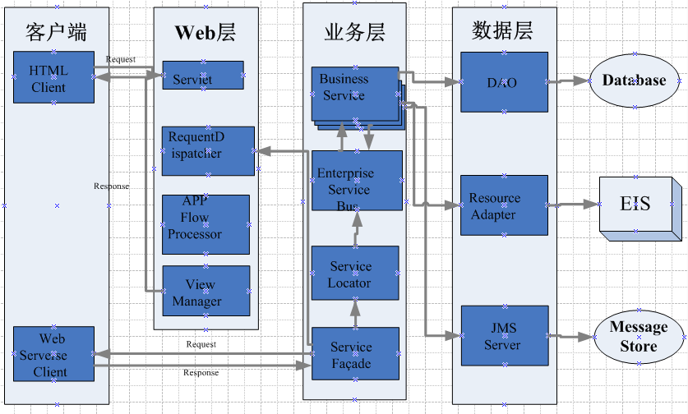
JavaEE

Slide 17
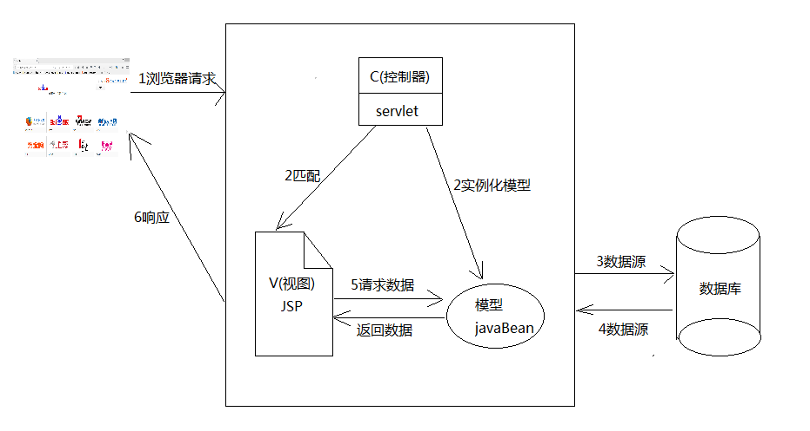
MVC&&JavaEE

Slide 18
第九组
谢谢！

